Slide 1
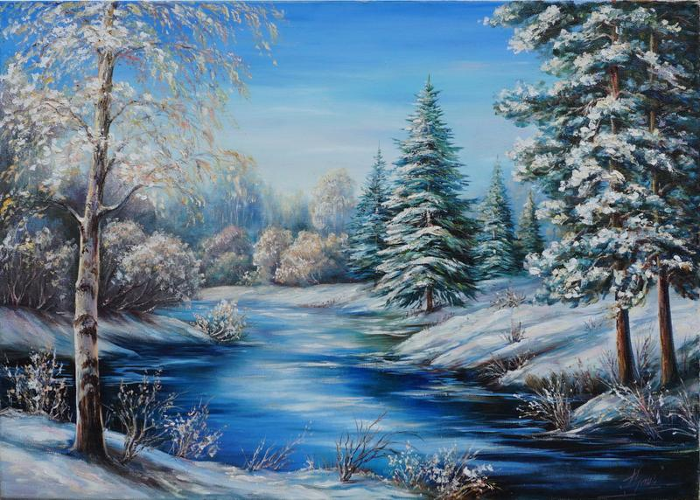
Перевіряю написання слів з ненаголошеними [е], [и] за словником.
Українська мова
3 клас. Розділ 3.
Досліджую будову слова.
Урок 56

Slide 2
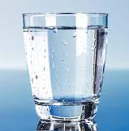
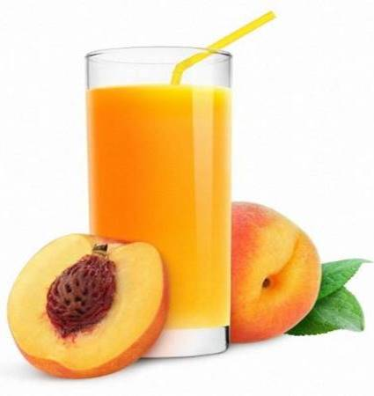
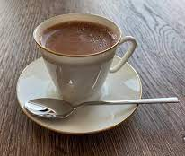
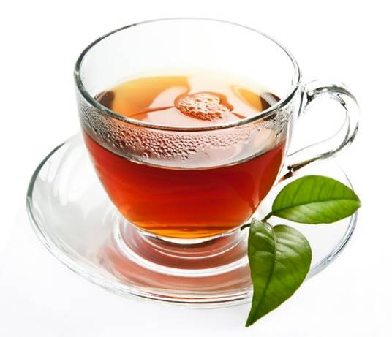
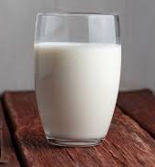
Налаштування на урок
Вибери напій, з яким хочеш провести урок.
А я скажу, що тебе очікує на уроці
Тебе очікує активна робота
Легко розв’яжеш завдання
Виявиш творче мислення
Твоя працьовитість радує.
Здивуєш своїми знаннями

Slide 3

Перевіримо домашнє завдання
Підручник.
Сторінка
76

Slide 4
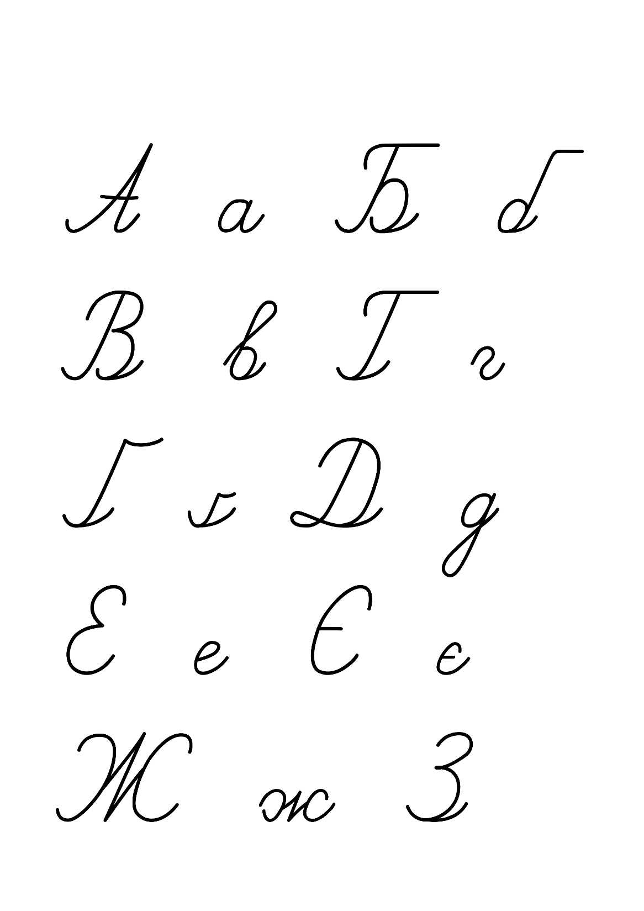
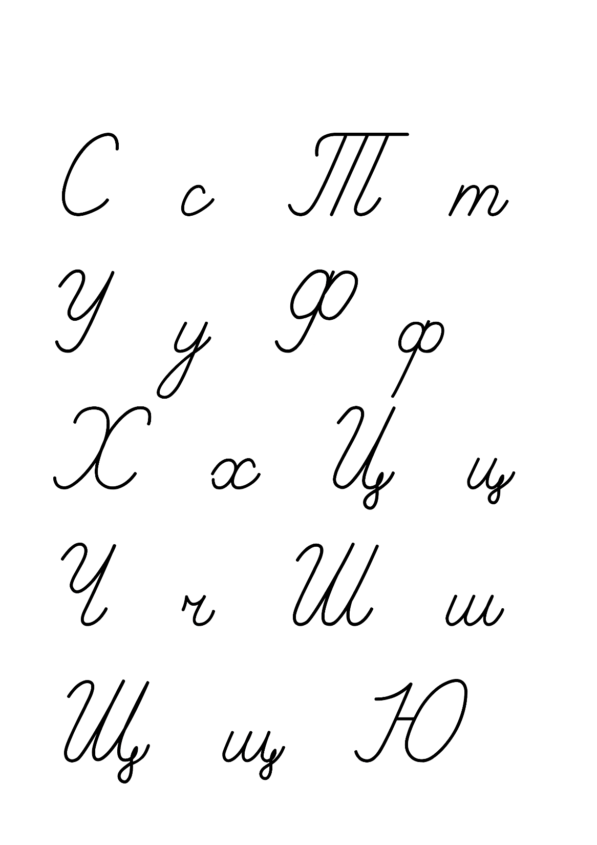

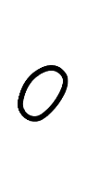




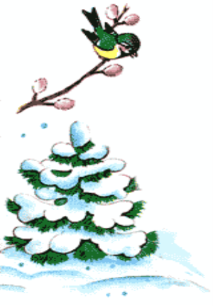

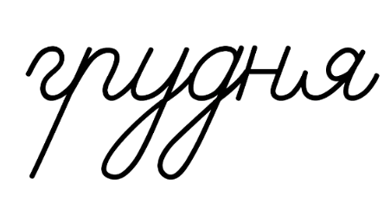

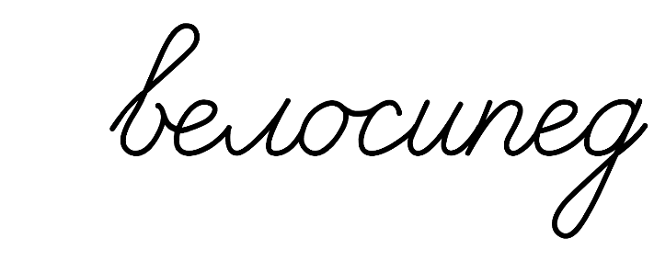
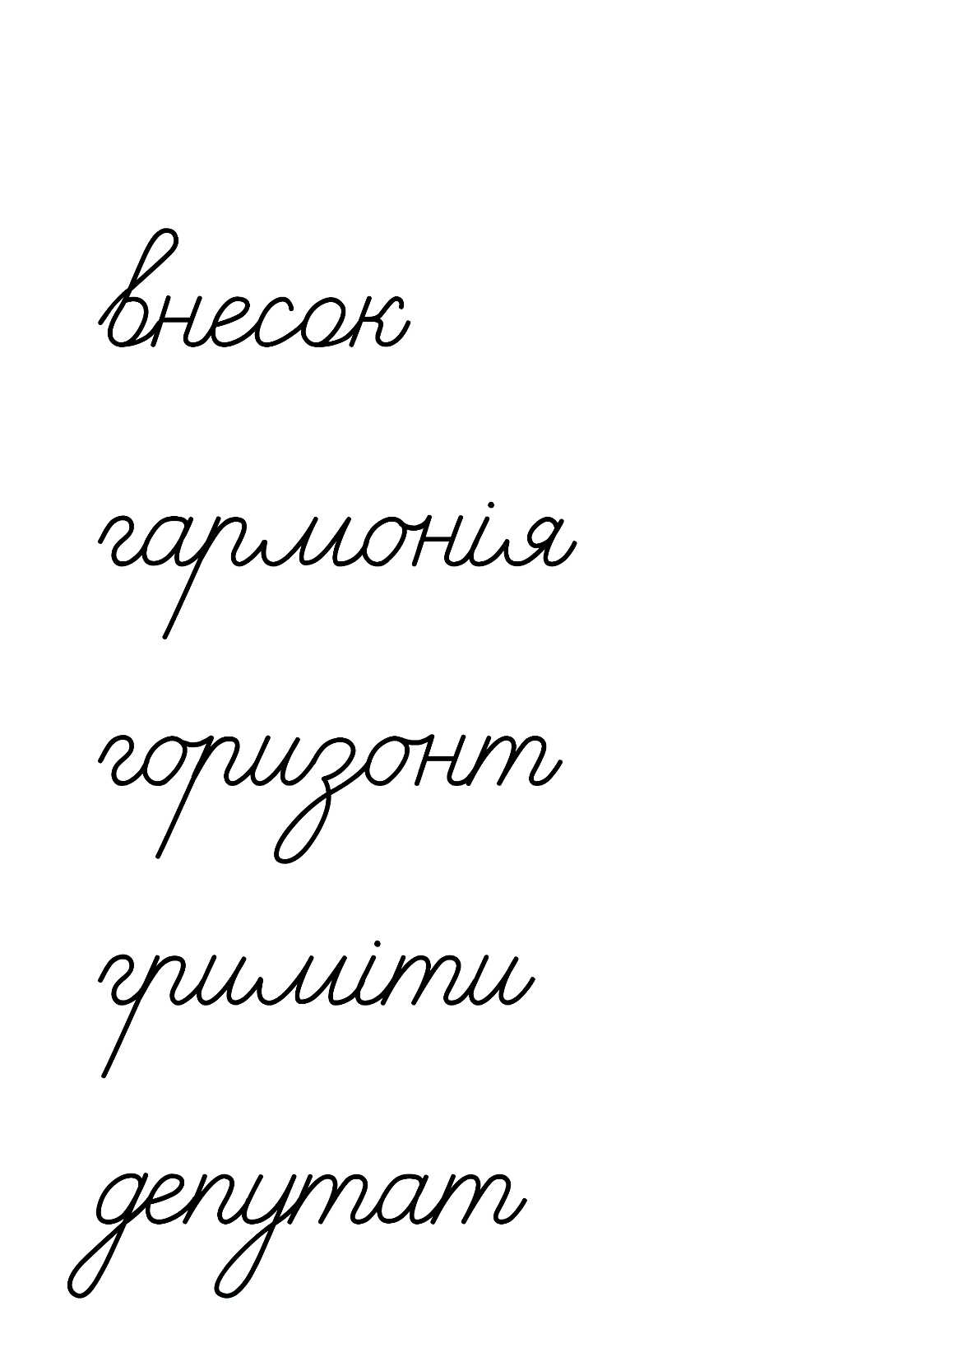
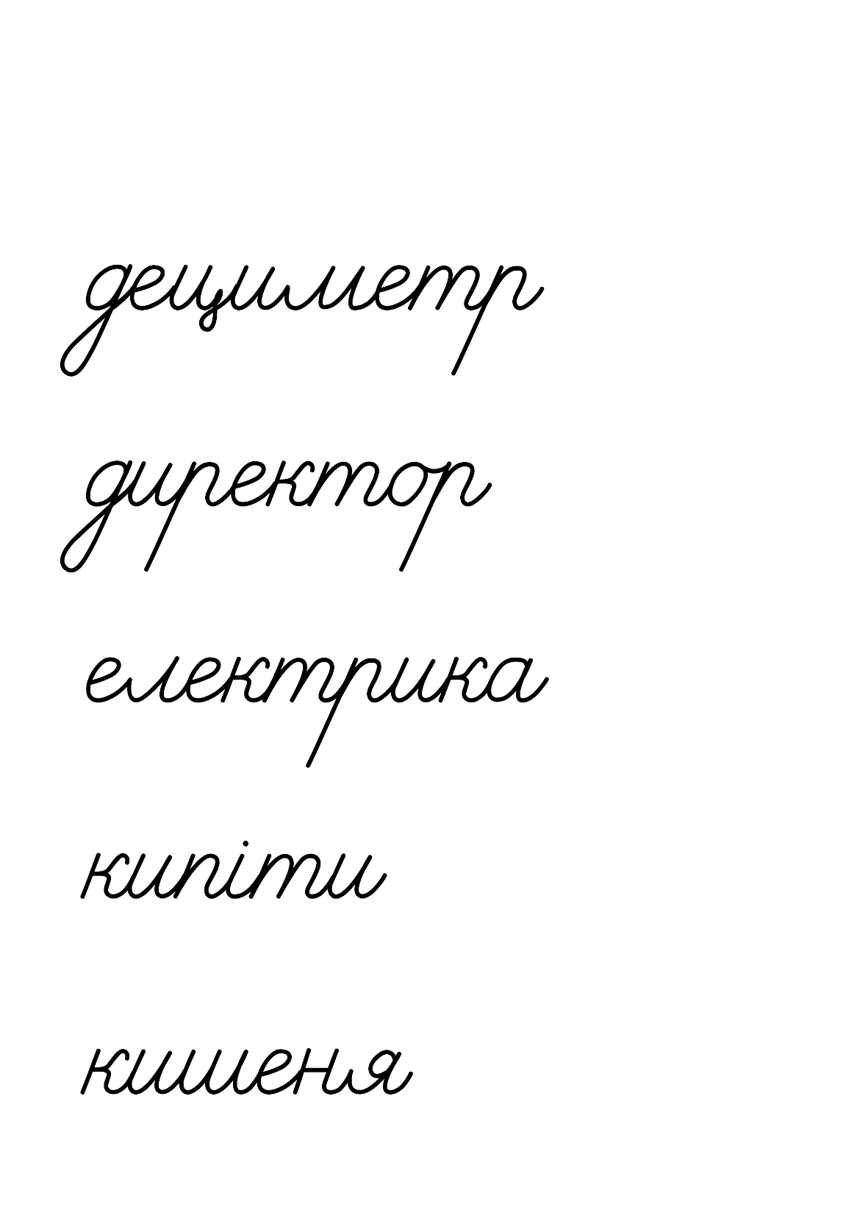
Хвилинка каліграфії
Прочитайте і запишіть слова. Поставте в них наголоси. Чи можна підібрати перевірні слова до них?

Slide 5

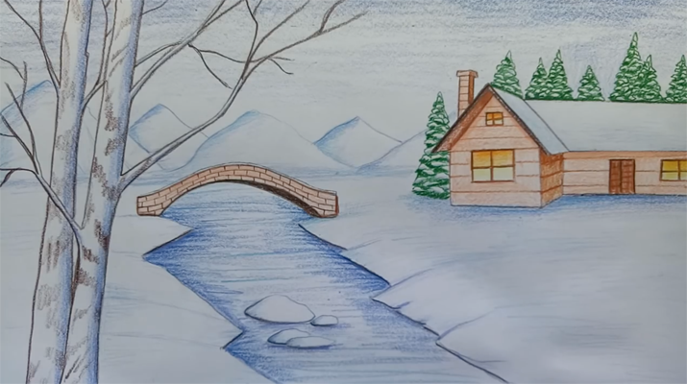
Повідомлення теми уроку
Сьогодні на уроці ми повторимо дні тижня.
Будемо перевіряти написання слів з ненаголошеними [е], [и] за словником.

Slide 6
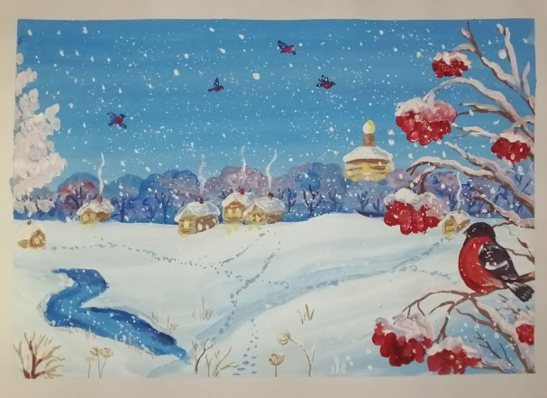
Прочитайте слова. Визначте наголошені й ненаголошені голосні.
Президент, четвер, хвилина, неділя.
Проведіть дослідження!
Спробуйте дібрати до записаних слів перевірні слова.
Який висновок можете зробити? Перевірте себе за правилом.
Запишіть слова з пам’яті. Поставте наголоси. Підкресліть орфограми.
Якщо до слова не можна дібрати перевірне слово, то його написання треба перевіряти за словником.
Підручник.
Сторінка
76-77

Slide 7
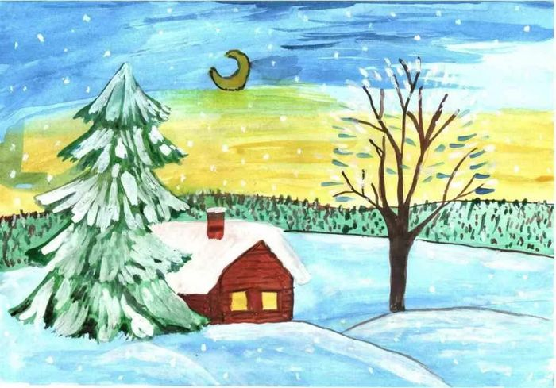
Вставте пропущені назви днів тижня
Перевірте їх написання за словником. Запишіть вставлені слова, підкресліть орфограми в дібраних словах.
понеділок
Тиждень починає ___________.
Після нього приходить _________.
За ним настає ________.
Четвертий день тижня — _______.
А п’ятий — __________.
П’ять днів працюємо, а в ________ і ___________ відпочиваємо.
вівторок
середа
четвер
п’ятниця
суботу
неділю
Підручник.
Сторінка
77

Slide 8
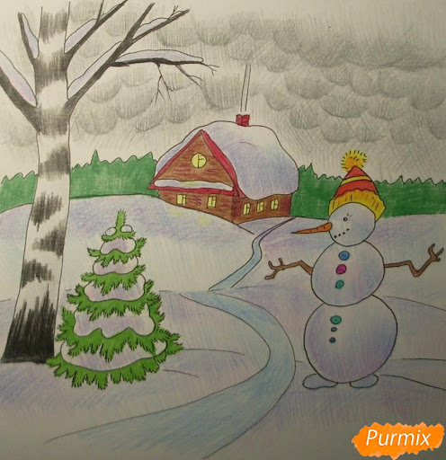
Прочитайте і розв’яжіть задачу Сніговичка
Марійка з дідусем вирушили в похід на третій день тижня. А повернулися з походу через три дні. Поміркуй, у який день тижня Марійка з дідусем вирушили в похід, а в який повернулись.
у середу
у суботу
Підручник.
Сторінка
77

Slide 9
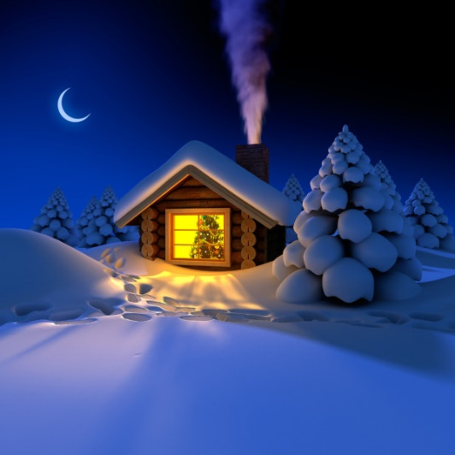
Розподіліть слова у дві колонки
До першої — ті, що перевіряються за правилом, до другої — ті, що перевіряються за словником. Підкресліть орфограми.
Кол..скова, д..тина, т..хенько, зв..чайний, в..чірній, кр..ниця, к..шеня, п..ріг, тр..вога, ст..мніти.
З першої колонки випишіть слово з префіксом і розберіть його за будовою.
З другої – слова з чергуванням і доберіть до них спільнокореневі
колискова
тихенько
звичайний
вечірній
стемніти
дитина
криниця
кишеня
пиріг
тривога
Підручник.
Сторінка
77

Slide 10
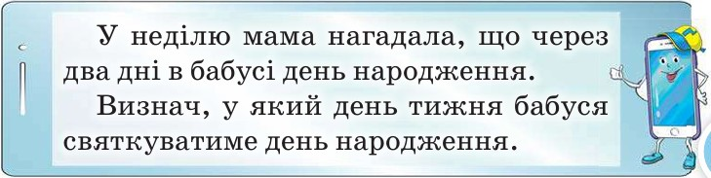
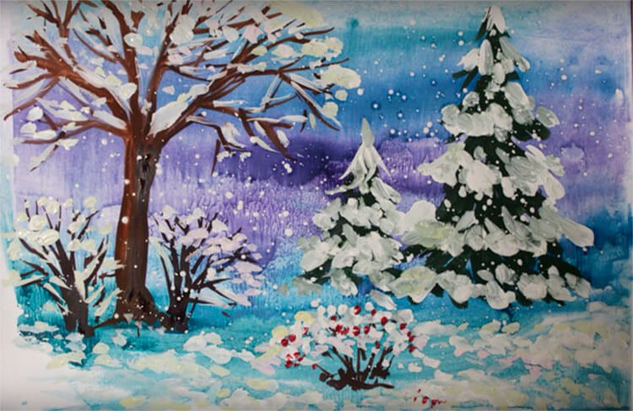
Розв’яжіть задачу Ґаджика. Визначте в словах орфограми.
Підручник.
Сторінка
77

Slide 11
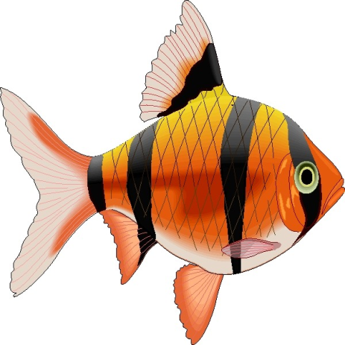



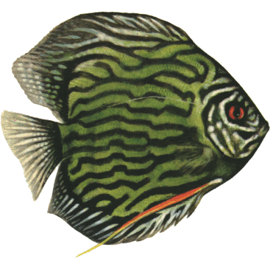
Підсумок. Рефлексія
Який розділ закінчили вивчати?
Які назви частин будови слів запам’ятали?
Де стоїть кожна з них і яке їх значення?
Час пролетів непомітно
Непотрібна інформація
Не все зрозуміло
Працювалось легко
Корисна інформація

